Slide 1



GPU
ESTALEIRO

Slide 2




ARQUIVOS

Slide 3

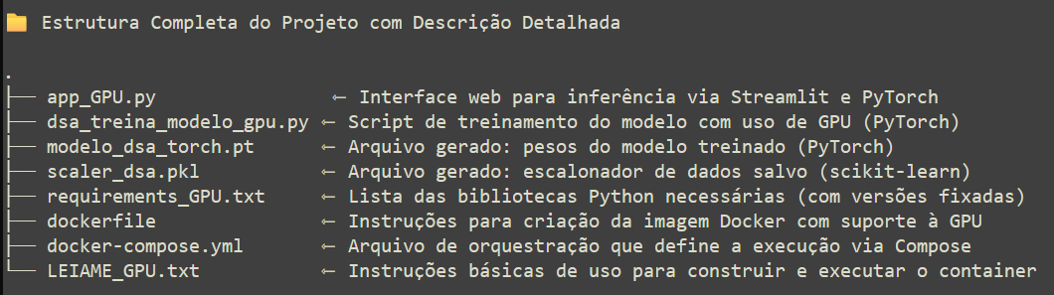
xxxxxxxxx
3

Slide 4
🧩 Descrição Detalhada dos Arquivos
app_GPU.py: Aplicação principal da inferência.
Interface gráfica criada com Streamlit;
Carrega o modelo modelo_dsa_torch.pt e o scaler_dsa.pkl;
Detecta se há GPU disponível e realiza a inferência com torch no dispositivo apropriado;
Permite ao usuário inserir 5 valores de entrada;
Exibe:
Dispositivo usado (CPU ou nome da GPU);
Classe prevista;
Probabilidade de pertencer à classe positiva.
4

Slide 5
🧩 Descrição Detalhada dos Arquivos
dsa_treina_modelo_gpu.py: Script de treinamento supervisionado usando PyTorch com GPU;
Gera dados sintéticos com make_classification;
Normaliza os dados com StandardScaler;
Define MLP (Multi-Layer Perceptron) com 2 camadas ocultas e ativação ReLU;
Treina com BCELoss e Adam;
Salva:
modelo_dsa_torch.pt: pesos finais do modelo;
scaler_dsa.pkl: objeto StandardScaler salvo.
5

Slide 6
🧩 Descrição Detalhada dos Arquivos
modelo_dsa_torch.pt: Arquivo binário contendo os pesos do modelo neural treinado com PyTorch.
Utilizado na inferência para carregar a rede e aplicar em novos dados.
6

Slide 7
🧩 Descrição Detalhada dos Arquivos
scaler_dsa.pkl: Objeto serializado do StandardScaler;
Assegura que os dados utilizados durante a inferência passem pela mesma transformação estatística (média e desvio padrão) aplicada aos dados de treino, garantindo consistência na entrada do modelo.
7

Slide 8
🧩 Descrição Detalhada dos Arquivos
requirements_GPU.txt: Lista completa de bibliotecas Python com versões específicas;
Inclui: torch, torchvision, torchaudio com CUDA 11.8; scikit-learn, pandas, numpy; streamlit para interface;
Inclui a linha: “-f https://download.pytorch.org/whl/torch_stable.html”
que aponta para o repositório oficial de wheels CUDA-enabled da PyTorch.
8

Slide 9
🧩 Descrição Detalhada dos Arquivos
Dockerfile: Define a imagem customizada do seu projeto com base na imagem oficial pytorch/pytorch com CUDA 11.8;
Instala as dependências contidas em requirements_GPU.txt;
Copia os arquivos da aplicação para dentro da imagem;
Expõe a porta 8501 usada pelo Streamlit;
Define o comando padrão:
CMD ["streamlit", "run", "app_GPU.py", "--server.port=8501", "--server.address=0.0.0.0"]
9

Slide 10
🧩 Descrição Detalhada dos Arquivos
docker-compose.yml: Facilita a execução do ambiente com suporte a GPU;
Especifica:
O nome do container;
A construção da imagem a partir do Dockerfile;
O mapeamento da porta externa 8501;
A necessidade de GPU NVIDIA com:
deploy:
resources:
reservations:
devices:
- driver: nvidia
capabilities: [gpu]
10

Slide 11
MODO DE EXECUÇÃO

Slide 12
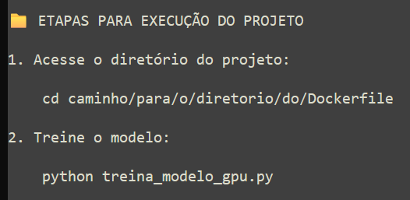
🧪 Passo a Passo Completo de Execução
12

Slide 13
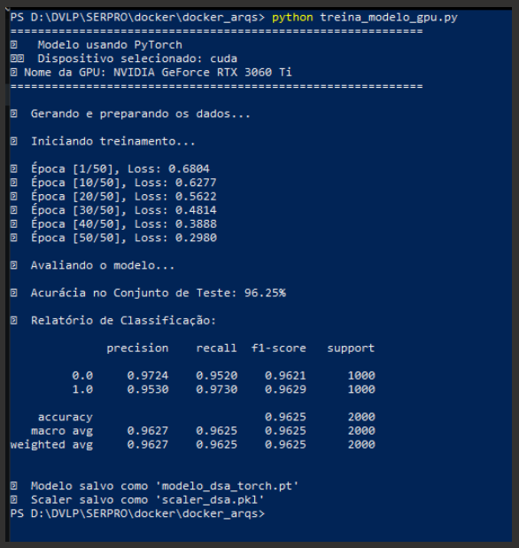
🧪 Passo a Passo Completo de Execução
13

Slide 14
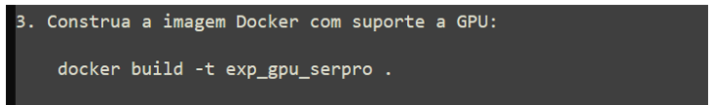
🧪 Passo a Passo Completo de Execução
14

Slide 15
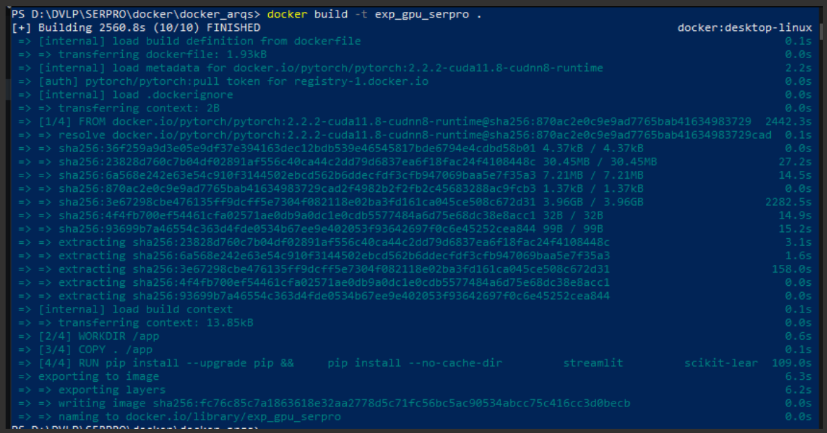
🧪 Passo a Passo Completo de Execução
15

Slide 16
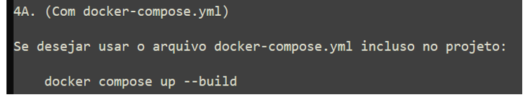
🧪 Passo a Passo Completo de Execução
16

Slide 17
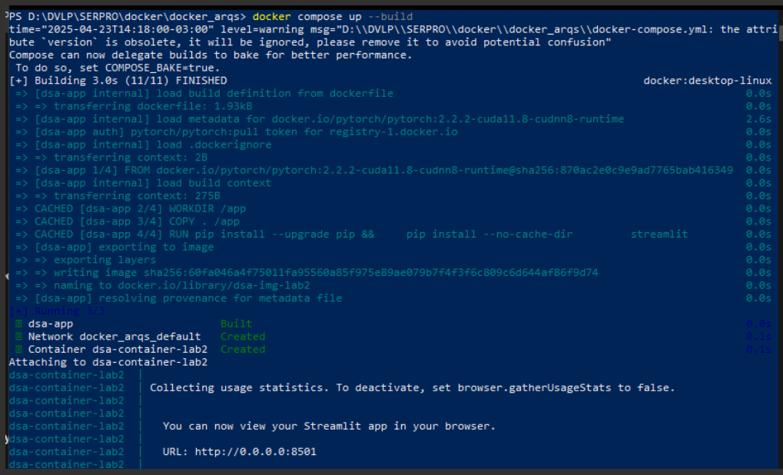
🧪 Passo a Passo Completo de Execução
17

Slide 18
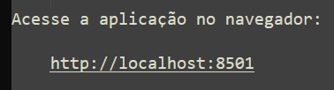
🧪 Passo a Passo Completo de Execução
18

Slide 19
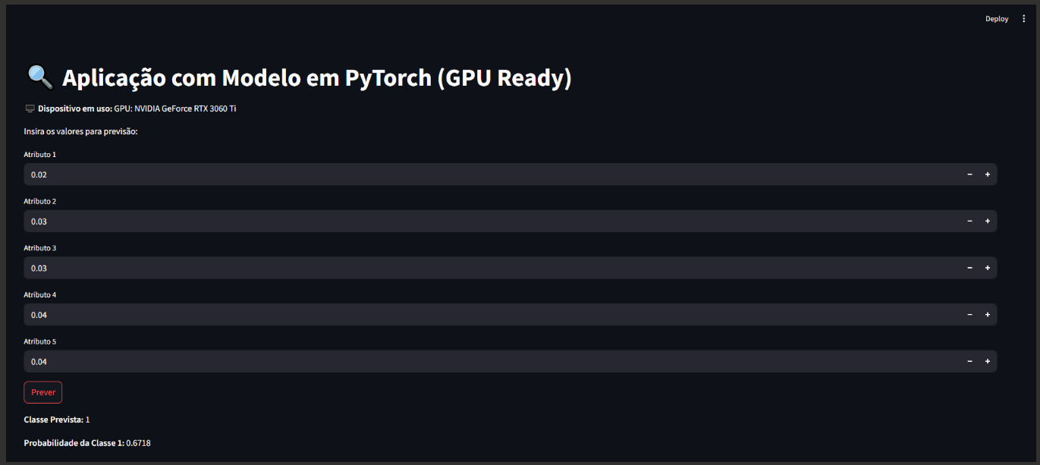
🧪 Passo a Passo Completo de Execução
19

Slide 20
🧪 Passo a Passo Completo de Execução
20

Slide 21
🧪 Passo a Passo Completo de Execução
21

Slide 22
🧪 Passo a Passo Completo de Execução
✅ 1. Instalar o Docker Desktop
Faça o download: https://www.docker.com/products/docker-desktop
Após instalação, abra o Docker Desktop e mantenha-o executando.
Verifique se a GPU está habilitada em:
Settings → Resources → GPU.
✅ 2. Construir a Imagem
No terminal/prompt de comando, navegue para a pasta do projeto:
docker build -t gpu_serpro .
Esse comando irá construir a imagem local chamada gpu_serpro com base no Dockerfile presente no diretório atual.
✅ 3. Executar a aplicação
Você pode escolher um dos dois métodos a seguir:
22

Slide 23
🧪 Passo a Passo Completo de Execução
Executar a Aplicação:
🔹 Método A — Usando docker run (modo manual)
docker run --gpus all -dit --name dsa-container-lab2 -p 8501:8501 gpu_serpro
--gpus all: ativa o suporte à GPU;
-dit: executa o container em segundo plano;
-p 8501:8501: mapeia a porta do Streamlit;
--name: define o nome do container.
23

Slide 24
🧪 Passo a Passo Completo de Execução
Executar a Aplicação:
🔸 Método B — Usando docker compose (modo automatizado)
Comando único:
docker compose up --build
Vantagens:
Cria e inicia o container com GPU em um único passo;
Usa as configurações descritas no docker-compose.yml;
Mais limpo, reprodutível e fácil de manter.
24

Slide 25
xxxxxxx

Slide 26
xxxxxxxxx
26

Slide 27






Obrigado!
/serprobrasil @serprobrasil @serpro /serpro serpro.gov.br
Leonardo Passos

